Slide 1



PROYECTO 2 – ADVANCED MACHINE LEARNING
PREDICCIÓN DE FALLAS CARDIACAS A TRAVÉS DEL APRENDIZAJE AUTOMÁTICO

Slide 2

Introducción al conjunto de datos
Modelo de clasificación de ML, donde acorde a distintas características se busca predecir si el paciente posee una enfermedad cardiaca o no.
Cleveland: 303 obs.
Hungarian: 294 obs.
Switzerland: 123 obs.
Long Beach: 200 obs.
Stalog: 270 obs.

Slide 3
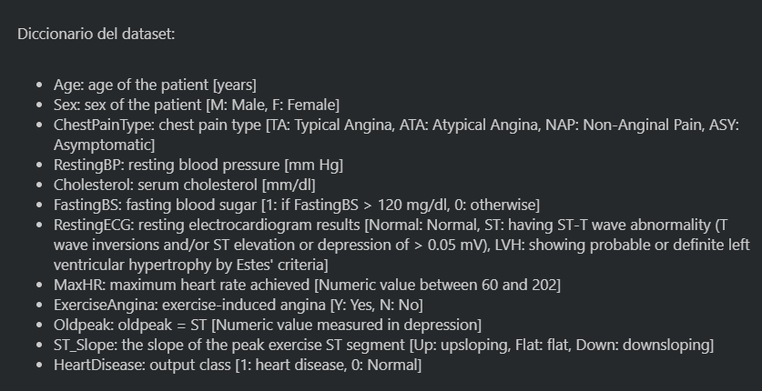
Introducción al conjunto de datos
918 pacientes estudiados

Slide 4
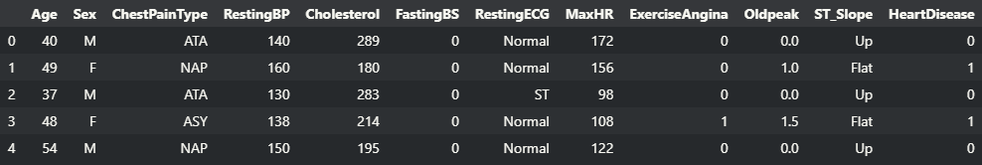
Introducción al conjunto de datos
507 HeartDisease = 1
410 HeartDisease = 0

Slide 5
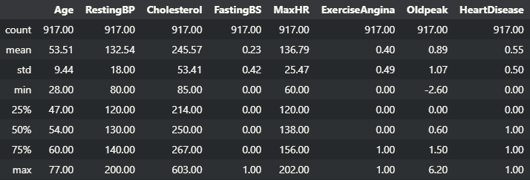
ANÁLISIS ESTADÍSTICO

Slide 6
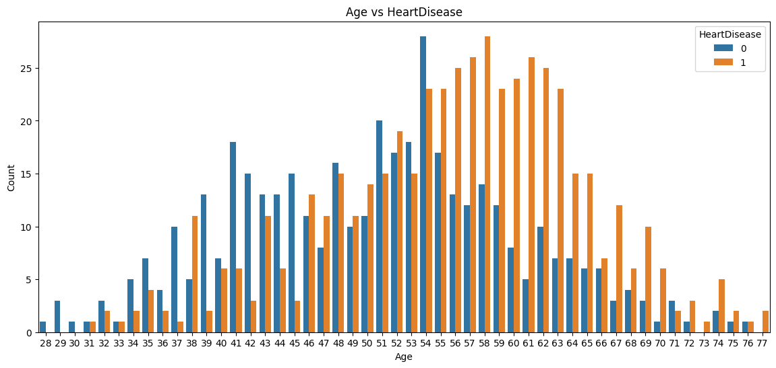
Visualizaciones de datos

Slide 7
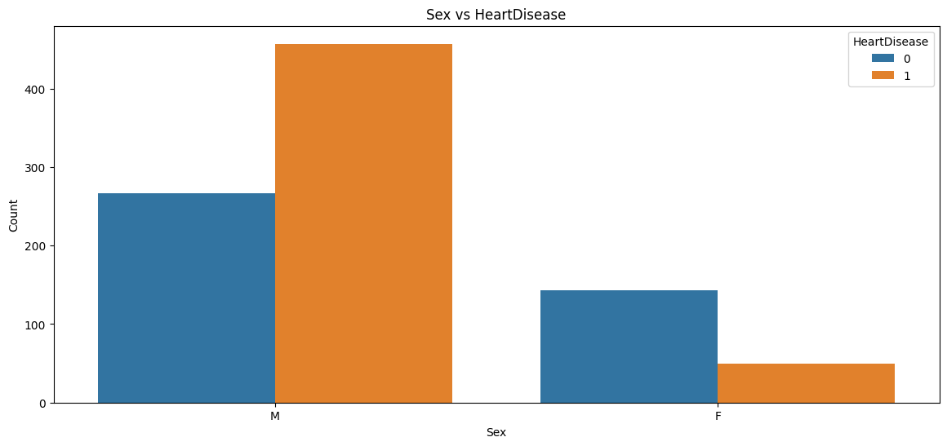
Visualizaciones de datos

Slide 8
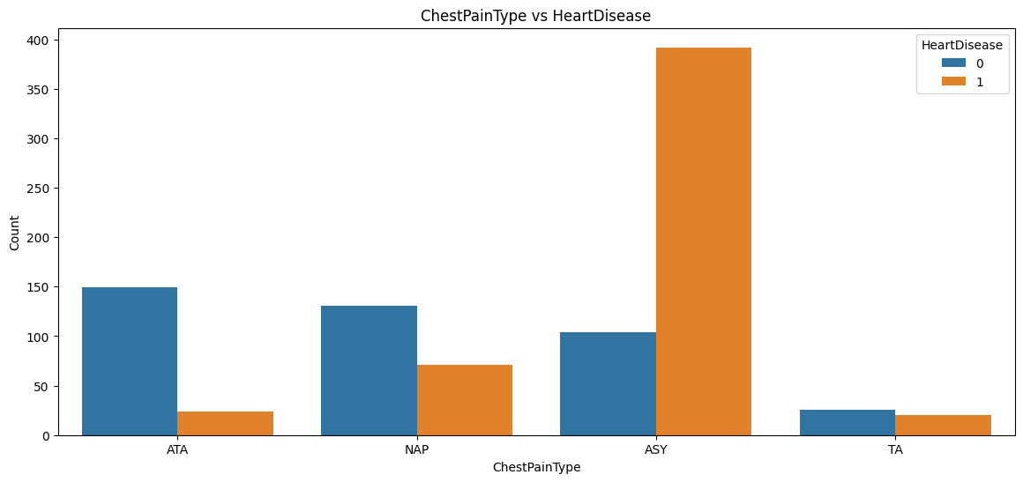
Visualizaciones de datos

Slide 9
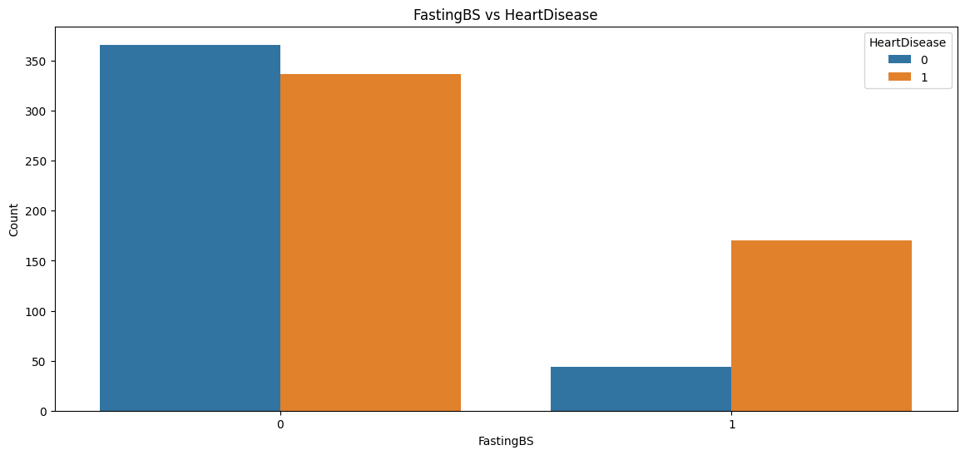
Visualizaciones de datos

Slide 10
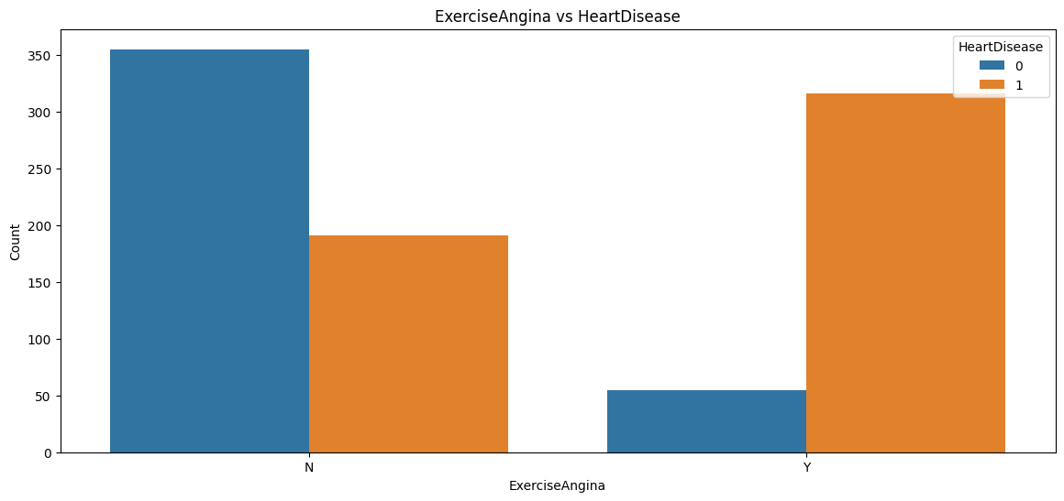
Visualizaciones de datos

Slide 11
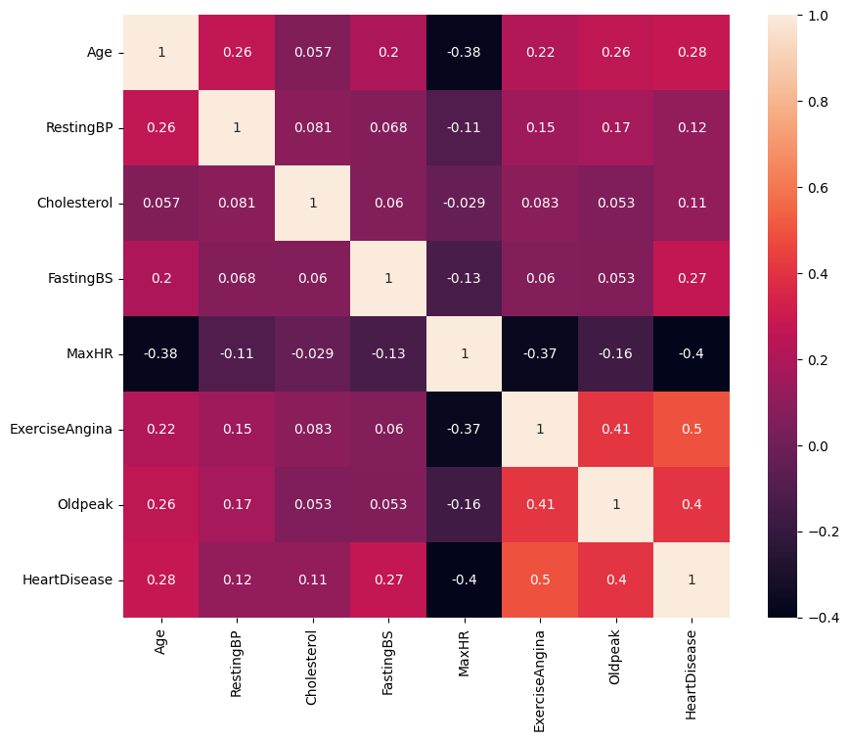
Visualizaciones de datos

Slide 12
ELECCIÓN DEL MODELO DE ESTUDIO
Posibles modelos:
Regresión logística.
KNN.
Gradient Boosting.
Light GBM.
XGBoost.
Redes neuronales.
Medidas de evaluación:
Accuracy score.
Precision score.
Recall score.
F1 score.

Slide 13
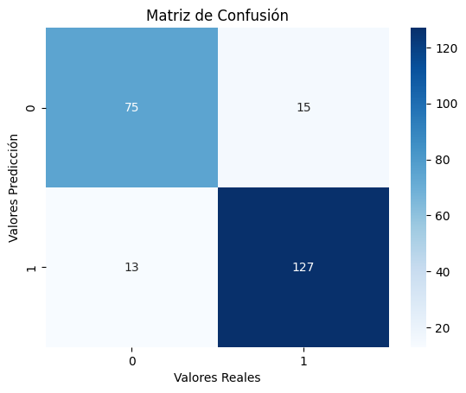
ELECCIÓN DEL MODELO DE ESTUDIO
Modelo escogido: Gradient Boosting Classifier.
Evaluación:
Accuracy score: 89,5%
Precision score: 90,8%
Recall score: 92,1%
F1 score: 91,5%

Slide 14
Muchas gracias por su atención

